Slide 1

TOÁN 1
Notes:
Tác giả bộ ppt Toán + TV1 + 2+3: Phan Thị Linh – Đà Nẵng
Sđt lh: 0916.604.268
+ Zalo: 0916.604.268
+ Facebook cá nhân: https://www.facebook.com/nhilinh.phan/
+ Nhóm chia sẻ tài liệu: https://www.facebook.com/groups/443096903751589
Hãy liên hệ chính chủ sản phẩm để được hỗ trợ và đồng hành trong suốt năm học nhé!

Slide 2

Notes:
Tác giả bộ ppt Toán + TV1 + 2+3: Phan Thị Linh – Đà Nẵng
Sđt lh: 0916.604.268
+ Zalo: 0916.604.268
+ Facebook cá nhân: https://www.facebook.com/nhilinh.phan/
+ Nhóm chia sẻ tài liệu: https://www.facebook.com/groups/443096903751589
Hãy liên hệ chính chủ sản phẩm để được hỗ trợ và đồng hành trong suốt năm học nhé!

Slide 3

Chủ đề 8
PHÉP CỘNG, PHÉP TRỪ (không nhớ)
TRONG PHẠM VI 100
Bài 31
PHÉP TRỪ SỐ CÓ HAI CHỮ SỐ CHO SỐ CÓ MỘT CHỮ SỐ
Trang 52/SGK
Notes:
Tác giả bộ ppt Toán + TV1 + 2+3: Phan Thị Linh – Đà Nẵng
Sđt lh: 0916.604.268
+ Zalo: 0916.604.268
+ Facebook cá nhân: https://www.facebook.com/nhilinh.phan/
+ Nhóm chia sẻ tài liệu: https://www.facebook.com/groups/443096903751589
Hãy liên hệ chính chủ sản phẩm để được hỗ trợ và đồng hành trong suốt năm học nhé!

Slide 4


KHÁM PHÁ
Notes:
Tác giả bộ ppt Toán + TV1 + 2+3: Phan Thị Linh – Đà Nẵng
Sđt lh: 0916.604.268
+ Zalo: 0916.604.268
+ Facebook cá nhân: https://www.facebook.com/nhilinh.phan/
+ Nhóm chia sẻ tài liệu: https://www.facebook.com/groups/443096903751589
Hãy liên hệ chính chủ sản phẩm để được hỗ trợ và đồng hành trong suốt năm học nhé!

Slide 5




Chục | Đơn vị
7
6
–
5
7
1
76
6 trừ 5 bằng 1, viết 1.
Hạ 7, viết 7.
–
5
71
76 – 5 = ?
1
7
Ta viết được phép tính như thế nào?
Có bao nhiêu que tính?
Bỏ đi mấy que tính?
Notes:
GV đọc sách GV để nắm quy trình, k đc chủ quan ở phần này

Slide 6






Chục | Đơn vị
3
4
–
4
3
0
34
4 trừ 4 bằng 0, viết 0.
Hạ 3, viết 3.
–
4
30
34 – 4 = ?
0
3
Ta viết được phép tính như thế nào?
Có bao nhiêu quả cà chua?
Bỏ đi mấy quả cà chua?
Notes:
GV đọc sách GV để nắm quy trình, k đc chủ quan ở phần này

Slide 7
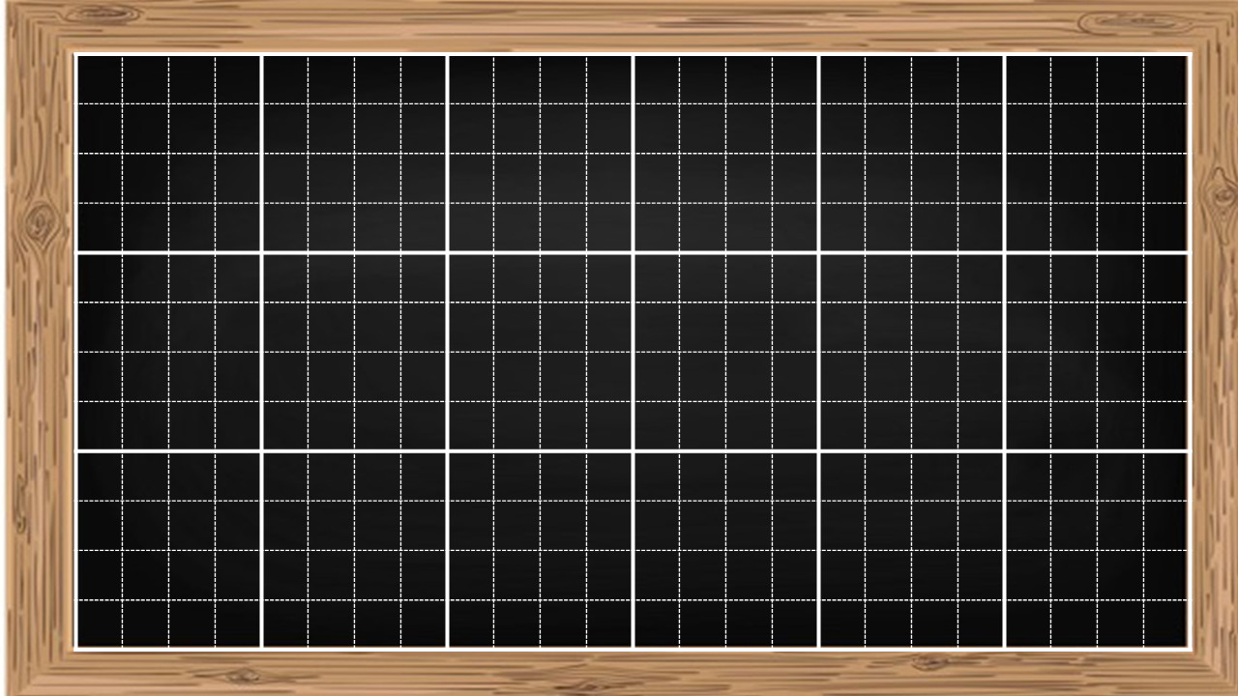
34
-
4
3
0
Notes:
HS thực hành trình bày bảng con
Tác giả bộ ppt Toán + TV1 + 2+3: Phan Thị Linh – Đà Nẵng
Sđt lh: 0916.604.268
+ Zalo: 0916.604.268
+ Facebook cá nhân: https://www.facebook.com/nhilinh.phan/
+ Nhóm chia sẻ tài liệu: https://www.facebook.com/groups/443096903751589
Hãy liên hệ chính chủ sản phẩm để được hỗ trợ và đồng hành trong suốt năm học nhé!

Slide 8


Tranh tài hai đội
A
B
84 – 2
65 – 5
Đặt tính rồi tính.
Notes:
Tác giả bộ ppt Toán + TV1 + 2+3: Phan Thị Linh – Đà Nẵng
Sđt lh: 0916.604.268
+ Zalo: 0916.604.268
+ Facebook cá nhân: https://www.facebook.com/nhilinh.phan/
+ Nhóm chia sẻ tài liệu: https://www.facebook.com/groups/443096903751589
Hãy liên hệ chính chủ sản phẩm để được hỗ trợ và đồng hành trong suốt năm học nhé!

Slide 9


Notes:
Tác giả bộ ppt Toán + TV1 + 2+3: Phan Thị Linh – Đà Nẵng
Sđt lh: 0916.604.268
+ Zalo: 0916.604.268
+ Facebook cá nhân: https://www.facebook.com/nhilinh.phan/
+ Nhóm chia sẻ tài liệu: https://www.facebook.com/groups/443096903751589
Hãy liên hệ chính chủ sản phẩm để được hỗ trợ và đồng hành trong suốt năm học nhé!

Slide 10
Tính:
1
19
35
66
78
93
–
–
–
–
–
4
2
1
5
3
1
5
3
3
6
5
7
3
9
0
Notes:
Tác giả bộ ppt Toán + TV1 + 2+3: Phan Thị Linh – Đà Nẵng
Sđt lh: 0916.604.268
+ Zalo: 0916.604.268
+ Facebook cá nhân: https://www.facebook.com/nhilinh.phan/
+ Nhóm chia sẻ tài liệu: https://www.facebook.com/groups/443096903751589
Hãy liên hệ chính chủ sản phẩm để được hỗ trợ và đồng hành trong suốt năm học nhé!

Slide 11

Đặt tính rồi tính.
2
18 – 5
46 – 4
75 – 3
99 – 9
18
46
75
99
–
–
–
–
5
4
3
9
1
2
3
4
9
7
0
2
Notes:
Tác giả bộ ppt Toán + TV1 + 2+3: Phan Thị Linh – Đà Nẵng
Sđt lh: 0916.604.268
+ Zalo: 0916.604.268
+ Facebook cá nhân: https://www.facebook.com/nhilinh.phan/
+ Nhóm chia sẻ tài liệu: https://www.facebook.com/groups/443096903751589
Hãy liên hệ chính chủ sản phẩm để được hỗ trợ và đồng hành trong suốt năm học nhé!

Slide 12




Tìm chỗ đỗ cho xe ô tô.
3
47 − 2
73
56 − 6
45
78 − 5
50
Notes:
Click vào ô tô để nó di chuyển
Tác giả bộ ppt Toán + TV1 + 2+3: Phan Thị Linh – Đà Nẵng
Sđt lh: 0916.604.268
+ Zalo: 0916.604.268
+ Facebook cá nhân: https://www.facebook.com/nhilinh.phan/
+ Nhóm chia sẻ tài liệu: https://www.facebook.com/groups/443096903751589
Hãy liên hệ chính chủ sản phẩm để được hỗ trợ và đồng hành trong suốt năm học nhé!

Slide 13
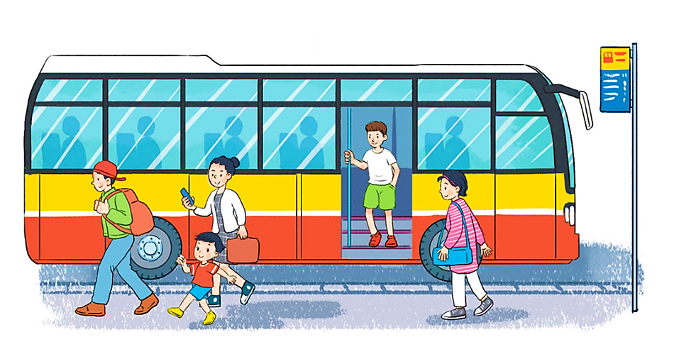

Tính nhẩm (theo mẫu).
4
Một xe buýt chở 29 hành khách. Đến bến đỗ có 5 hành khách xuống xe. Hỏi trên xe buýt còn lại bao nhiêu hành khách?
? | ? | ? | = | ?
29
−
5
24
Ta thực hiện phép tính gì?
Bài toán hỏi gì?
Có bao nhiêu hành khách xuống xe?
Xe buýt chở mấy hành khách?
Notes:
GV giải thích “hành khách” nghĩa là ai cho HS hiểu. GV khai thác từng câu hỏi nhỏ để giúp HS điền thông tin thích hợp vào ô trống

Slide 14
Dặn dò:
- Xem lại bài đã học
- Hoàn thành vở bài tập
- Chuẩn bị bài: Luyện tập
trang 54, 55.
Notes:
Tác giả bộ ppt Toán + TV1 + 2+3: Phan Thị Linh – Đà Nẵng
Sđt lh: 0916.604.268
+ Zalo: 0916.604.268
+ Facebook cá nhân: https://www.facebook.com/nhilinh.phan/
+ Nhóm chia sẻ tài liệu: https://www.facebook.com/groups/443096903751589
Hãy liên hệ chính chủ sản phẩm để được hỗ trợ và đồng hành trong suốt năm học nhé!

